Slide 1



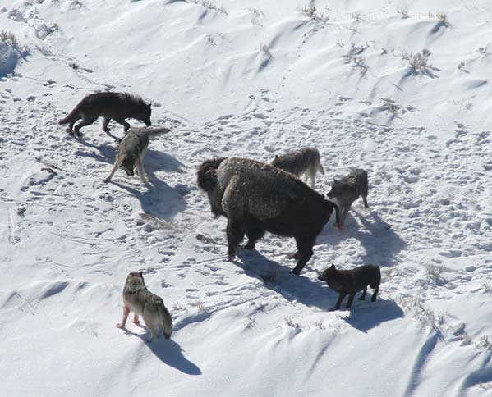
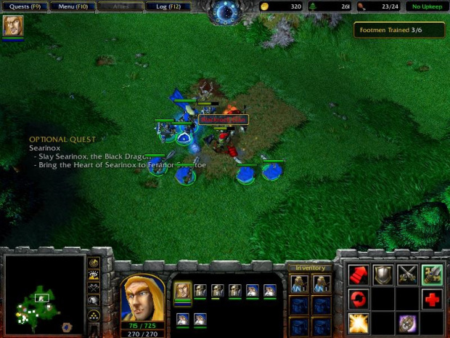
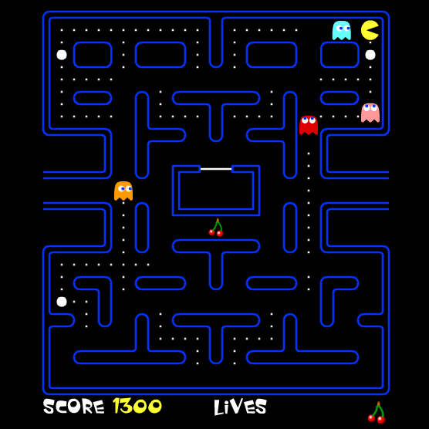
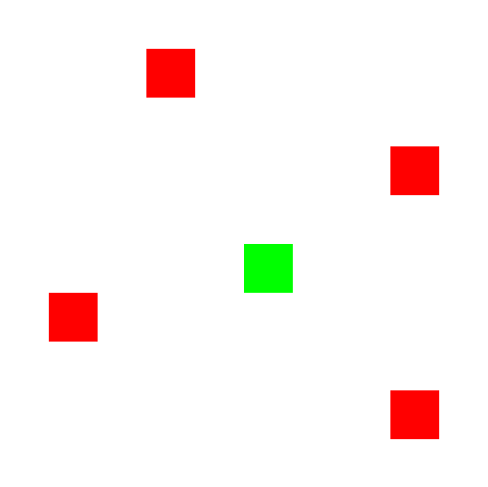
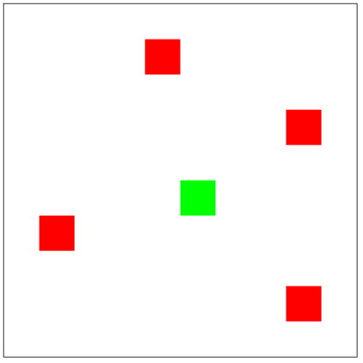
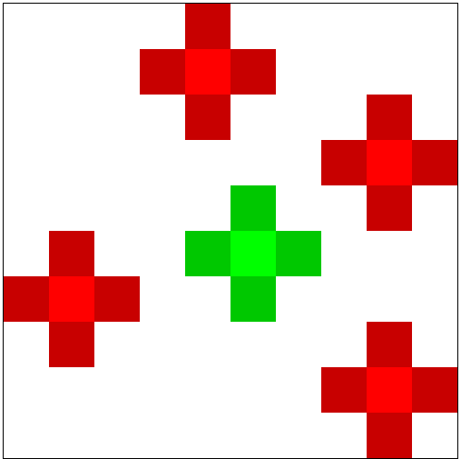
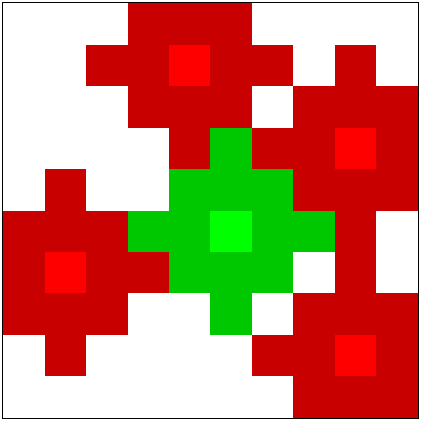
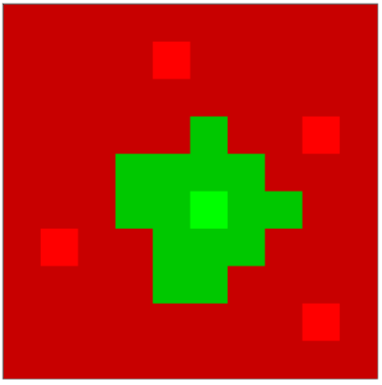
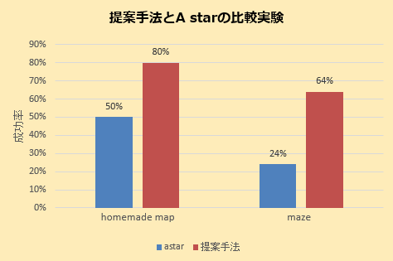
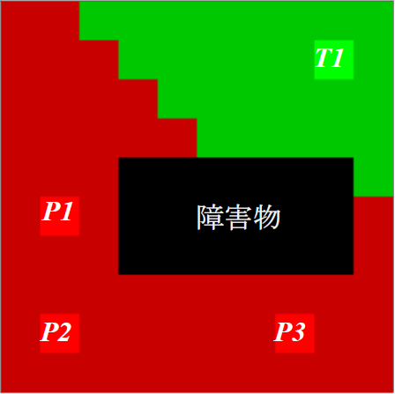
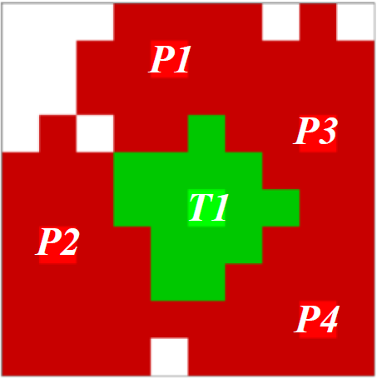
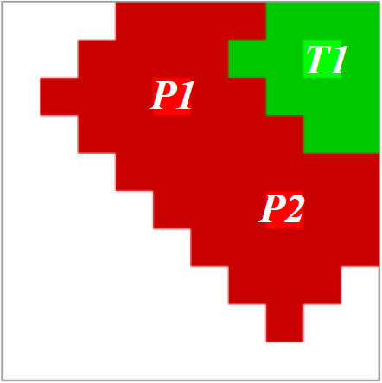





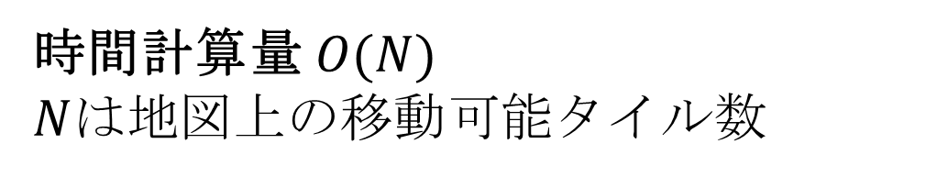
リアルタイムグリッド環境における
マルチエージェントの単一移動対象捕獲の探索法
Real-time grid-based Multi-Agent pursuit a moving target method
唐霄 博士前期課程1年 201620848 (指導教員：延原 肇, 中内 靖, 星野 准一)
Abstract
マルチエージェントにおけるMoving Target Search問題（複数の追っ手による単一ターゲット捕獲）に対するCover-heuristic法の、1) 計算量が多い点、2)Tie-Breaking問題発生の点を解決する提案手法を挙げ、その有効性をリアルタイム環境において示す。
研究背景
狼と獲物
Warcraft 3
Pacman
研究目的： マルチエージェントが協調して、単一移動対象に対する高速で有効な探索方法
提案手法
評価実験
従来手法- Cover-heuristic 法（CH法）
CHと提案手法の比較実験・提案手法とA starの比較
実験環境：Ubuntu 16.04 Inter Core i7-4790 Python 2.7
Step 1. あるPursuerに四つ方向移動可能
CH法と提案手法の比較実験
Step 2. 各方向のPursuer-cover-set(PCS)を計算
 | CH法(s) | 提案手法(s) | 高速化の割合 (%)
Vacancy map (10x10) | 0.000513 | 0.000471 | 8.054%
Homemade map (12x10) | 0.000331 | 0.000324 | 2.264%
Maze map (40x40) | 0.004877 | 0.004751 | 2.586%
Step 3. 最大のPCSを持つ方向に移動
時間計算量$O(N)$
$N$は地図上の移動可能タイル数
① 計算量が多い
② Tie-Breaking
P2に対する四つ方向のPCS が等しい
高速 Cover-heuristic 法 & Tie-Breaking 解決
今後の課題
より高速の手法
100x100以上のベンチマーク地図
Targetの逃げ方の検討
抽象化 (Abstraction)と詳細化 (Refinement)
Target-cover-setを最小化による計算量の削減
該当PursuerにA star algorithm
空き状態のタイル
Pursuerのタイル
Pursuer到達可能領域のタイル
障害物のタイル
Targetのタイル
Target到達可能領域のタイル

